Slide 1
対話動画、openSMILEについて
対象の動画
せん妄患者 ：33名（男性：21名、女性：12名）
非せん妄患者：32名（男性：21名、女性：11名）の動画を使用
これらの動画ファイル(mp4形式)をwav形式のファイルにしてから、openSMILEの特徴量セット
(eGeMAPSv02)を使用して音声データを取得し、csv形式のファイルで保存
eGeMAPSv02：25種類の特徴量を取得可能
（Loundness, alphaRatio, hammarbergIndex, slope0-500, slope500-1500, spectralFlux, MFCC1~4,
F0semitoneFrom27.5Hz, jitterLocal, shimmerLocaldB, HNRdBACF, logRelF0-H1-H2, logRelF0-
H1-A3, F1~F3のfrequency, bandwidth, amplitudeLogRelF0）
Notes:
全データに対してopenSMILEにかける

Slide 2
openSMILEの特徴量
Loundness：音量
AlphaRatio：50-1000Hzの振幅の合計/1-5kHzの振幅の合計
HammearbergIndex：0-2kHzの振幅の最大値/2-5kHzの振幅の最大値
Spectral Slope0-500, 500-1000：特定の周波数域でのスペクトルを直線で近似した時の傾き
SpectralFlux：1つ前の瞬間と現在の20msでのスペクトルを比較し、その形がどれだけ変化したか
MFCC1-4：声の音色を、人間の聴覚に近い形で数値化した特徴量
F0semitoneFrom27.5Hz：喉にある声帯が1秒間に振動する回数
jitterLocal：20ms内での隣り合う周期の長さの差分を平均（周期は声道が一回振動するのにかかる時間）
shimmerLocaldB：20ms内での隣り合う周期の振幅の差を平均
Notes:
全データに対してopenSMILEにかける

Slide 3
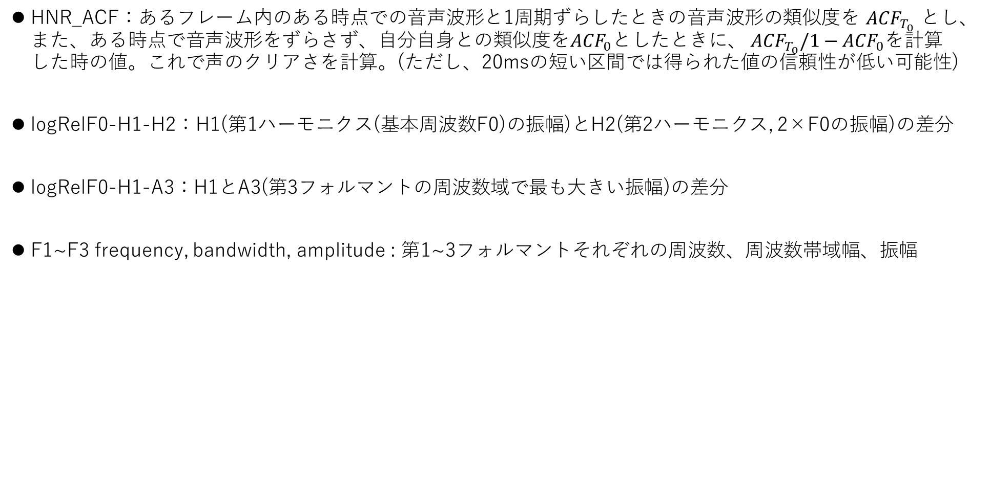
openSMILEの特徴量
HNR_ACF：あるフレーム内のある時点での音声波形と1周期ずらしたときの音声波形の類似度を${ACF}_{T_{0}}$とし、 また、ある時点で音声波形をずらさず、自分自身との類似度を${ACF}_{0}$としたときに、 ${ACF}_{T_{0}}{/1−ACF}_{0}$を計算した時の値。これで声のクリアさを計算。(ただし、20msの短い区間では得られた値の信頼性が低い可能性)
logRelF0-H1-H2：H1(第1ハーモニクス(基本周波数F0)の振幅)とH2(第2ハーモニクス, 2×F0の振幅)の差分
logRelF0-H1-A3：H1とA3(第3フォルマントの周波数域で最も大きい振幅)の差分
F1~F3 frequency, bandwidth, amplitude : 第1~3フォルマントそれぞれの周波数、周波数帯域幅、振幅
Notes:
全データに対してopenSMILEにかける

Slide 4
音声データの処理
データ構造：25種類の音声特徴量、最大10個の発話、65人の患者の3次元のデータ
使用する発話場面については、患者の発話部分の内、先頭約1sを使用 ただし、声掛けのフォーマットと違うものは除く
データ数：55968個
openSMILEから1つの応答部分につき、96個のデータが得られ、全体として970msの長さ
1データの区間は20ms、隣り合うデータは10msのオーバーラップ
データとは、20ms幅での音声特徴量を25個を含む（列：音声特徴量、行：時間）
Notes:
データ分析はPDFにしてまとめて、別で渡す

Slide 5
openSMILEの処理（患者1人に対して）
発話区間の先頭約1sに対して、20msの区間幅かつ10msのオーバーラップになっている25個の音声特徴量のデータが96個あり、そして、最大で10個の発話場面が存在する
1個の発話区間
25個の音声特徴量
0~20ms
10~30ms
20~30ms
96個
×
最大10個の発話区間
930~950ms
940~960ms
950~970ms
970ms
20ms
20ms
20ms
96個
20ms
20ms
Notes:
データ分析はPDFにしてまとめて、別で渡す

Slide 6
全体の処理図
発話区間の指定（65人分）
openSMILE
発話音声
アノテーションデータ
せん妄の有無
1つの発話区間ごとの音量、声質 などの25個の特徴量データ （1人当たり最大10発話、65人分）
正解ラベル
学習データ
テストデータ
標準化
(平均1，標準偏差1)
標準化
(平均1，標準偏差1)
分類モデルの 作成・学習
モデルに入力
せん妄の有無の分類予測結果
Notes:
処理図を載せる

Slide 7
音声データの処理
openSMILEから得られた音声の特徴量ごとにとる値の幅が一定ではないため、
患者ファイルごとにそれぞれの特徴量で標準化を行った（平均0、標準偏差1になるように）
25個の音声特徴量 × 最大10個の発話部分 × 65人分の患者の3次元データセット
今回、同じように患者1人分をテストデータにし、学習データ64人分
64人分の学習データの内、1人分ずつで特徴量ごとに標準化 、テストデータに対しても同様に標準化
学習器kNNを使用して、Leave-one-person-outで学習 ↓ ・感度20%、特異度60%（10人分のデータ） ・感度33%、特異度34%（65人分のデータ）
Notes:
全データに対してopenSMILEにかける

Slide 8
openSMILEの処理（患者1人に対して）
発話区間の先頭約1sに対して、20msの区間幅かつ10msのオーバーラップになっている25個の音声特徴量のデータが96個あり、そして、最大で10個の発話場面が存在する
1つ目の発話区間の先頭970ms
20ms
10ms
20ms
10ms
20ms
96個
(96×25)
× 最大10個の発話区間
20ms
10ms
20ms
：20ms幅での25個の音声特徴量データ
970ms
20ms
20ms
20ms
96個
20ms
20ms
Notes:
データ分析はPDFにしてまとめて、別で渡す

